Slide 1





Tập đọc - Lớp 5
NGƯỜI CÔNG DÂN SỐ MỘT
Trường Tiểu học Ngọc Lâm

Slide 2
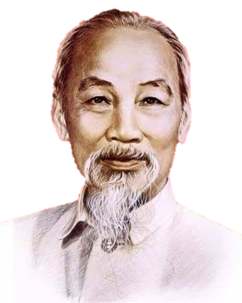


Khởi động
Hoa sen dâng Bác

Slide 3










Đầm sen nở hoa đẹp quá, chúng ta hái một ít dâng tặng Bác nhé!
Chúng mình cùng trả lời câu hỏi để hái hoa sen nào!
Đầy giỏ hoa sen rồi. Đẹp quá! Dâng lên tặng Bác thôi nào! Cảm ơn các bạn!
Hái thêm ít hoa nữa nhé!
Notes:
Click hoa sen hồng- slide 4
Click hoa sen hồng (chỗ lá xanh đậm) – slide 5
Click 2 bé slide 6

Slide 4
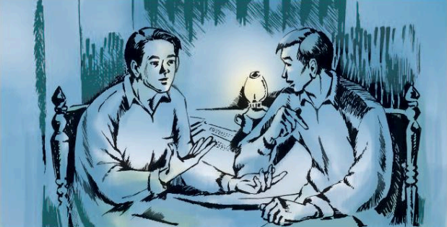


Câu 1: Em có nhận xét gì về câu chuyện trao đổi giữa anh Thành và anh Lê. Tại sao lại như vậy?
Câu chuyện của anh Lê và anh Thành không cùng một nội dung, mỗi người nói một chuyện khác nhau.
Vì anh Lê thì nghĩ đến công ăn, việc làm, miếng cơm, manh áo hằng ngày của bạn còn anh Thành nghĩ đến việc cứu dân, cứu nước.
Notes:
Click hoa sen- slide 3

Slide 5
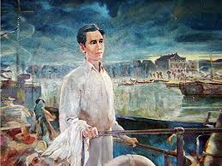
Qua phần một của trích đoạn kịch cho em biết điều gì?
Tâm trạng của người thanh niên Nguyễn Tất Thành day dứt, trăn trở tìm con đường cứu nước, cứu dân.
Notes:
Click hoa sen- slide 3

Slide 6
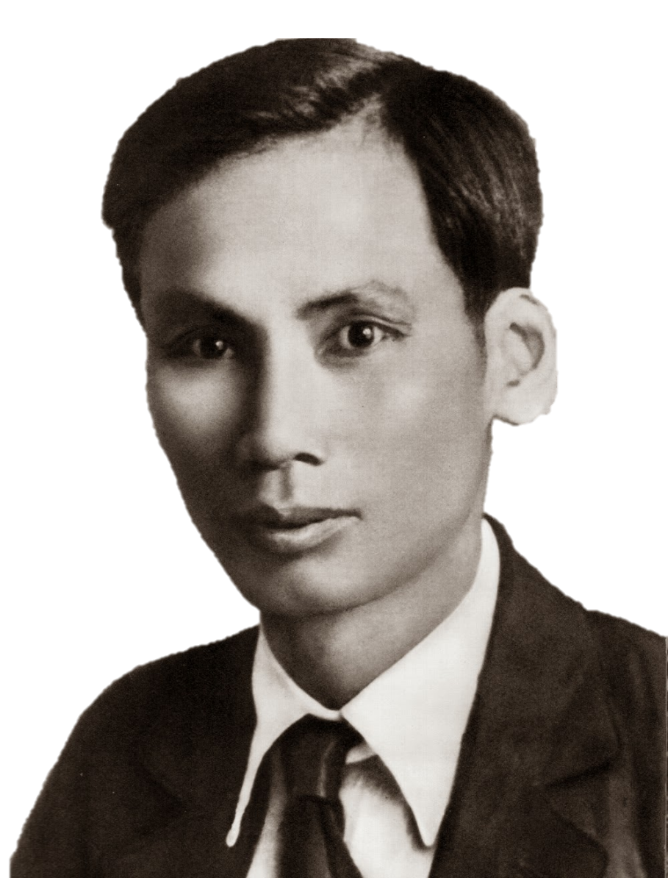
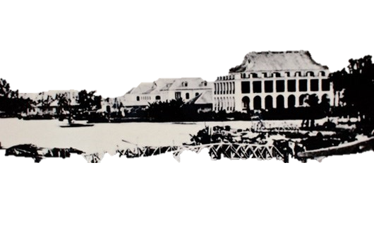
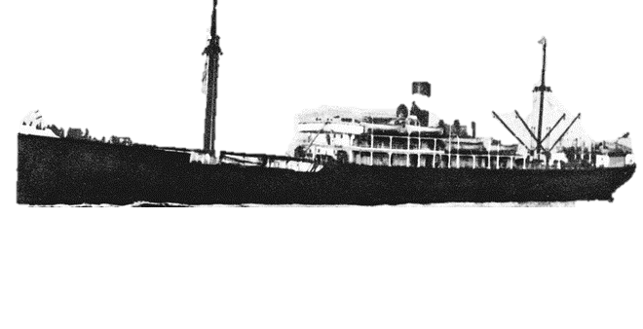




Tập đọc
Người công dân số Một
(Tiếp theo)
Theo Hà Văn Cầu – Vũ Đình Phong
Thực hiện: EduFive

Slide 7


Mục tiêu
Đọc đúng ngữ điệu văn bản kịch, phân biệt được lời của tác giả với lời nhân vật (anh Thành, anh Lê).
Hiểu được người thanh niên yêu nước Nguyễn Tất Thành quyết tâm ra nước ngoài tìm con đường cứu dân, cứu nước (đó chính là người công dân số Một của đất nước Việt Nam).
Hiểu nội dung toàn bộ trích đoạn kịch: Ca ngợi lòng yêu nước, tầm nhìn xa và quyết tâm cứu nước của người thanh niên Nguyễn Tất Thành.

Slide 8

Luyện đọc

Slide 9
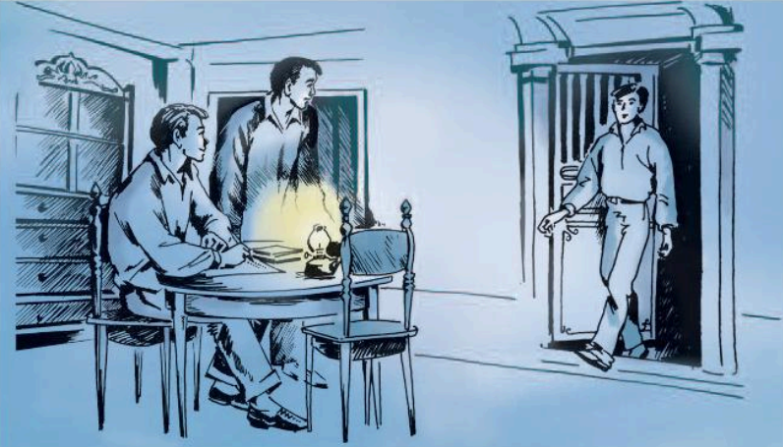

Tập đọc
Người công dân số Một
(Tiếp theo)
Theo Hà Văn Cầu – Vũ Đình Phong
Nhân vật:
Anh Thành
Anh Lê
Anh Mai

Slide 10


Đoạn kịch được chia làm 2 đoạn:
1
Từ đầu đến Lại còn say sóng nữa…
2
Tiếp theo đến hết.

Slide 11
Giọng đọc
Phân biệt các lời nhân vật:
Giọng anh Thành
Giọng anh Lê
Giọng anh Mai
Hồ hởi thể hiện tâm trạng phấn chấn vì sắp được lên đường.
Thể hiện thái độ quan tâm, lo lắng cho bạn.
Điềm tĩnh, từng trải.
Cần nhấn giọng ở những từ ngữ : Lấy tiền đâu mà đi? Tiền đây chứ đâu? Đi ngay có được không, anh?
Câu dài:
Làm thân nô lệ mà muốn xóa kiếp nô lệ thì sẽ thành công dân, còn yên phận nô lệ thì mãi mãi là đầy tớ cho người ta.

Slide 12
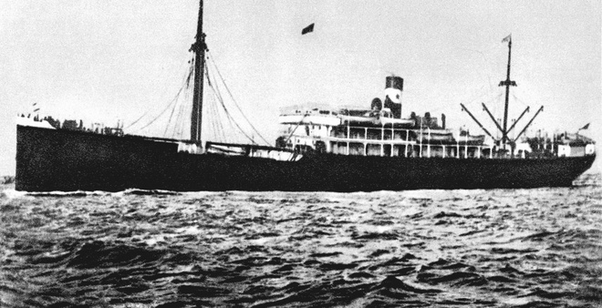

Luyện đọc từ
A-lê-hấp
: (tiếng Pháp) lời thúc giục hành động.
Tàu La-tút-sơ Tơ-rê-vin
: một tàu buôn của người Pháp. Trên chiếc tàu này, năm 1911, Bác Hồ rời Tổ quốc đi tìm đường cứu nước.

Slide 13
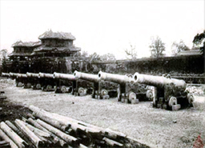
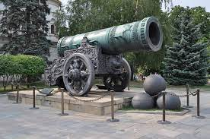
Giải nghĩa từ
Súng thần công
: súng thời xưa, đặt trên bệ cố định hoặc trên giá có bánh xe, có đạn bằng đá, đồng hoặc gang, hình cầu, được nạp từ miệng nòng; tầm bắn xa khoảng 200 mét.

Slide 14
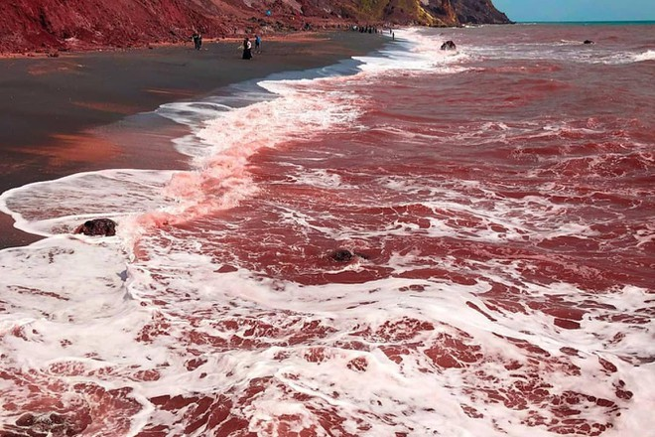
Giải nghĩa từ
Hùng tâm tráng khí
: lòng quả cảm và khí phách mạnh mẽ.
Biển Đỏ
(còn gọi là Hồng Hải): biển thuộc Ấn Độ Dương, nước có sắc đỏ.

Slide 15
Tìm hiểu bài

Slide 16



Ếch con học bài
Notes:
Click mặt trời qua slide 22

Slide 17
Theo em, anh Thành với anh Lê là những người như thế nào?
Đều là thanh niên yêu nước nhưng giữa họ có gì khác nhau?
Anh Lê: có tâm lí ngại khổ, cam chịu cảnh sống nô lệ vì cảm thấy mình yếu đuối, nhỏ bé trước sức mạnh vật chất của kẻ xâm lược.
Anh Thành: không cam chịu mà ngược lại rất tin tưởng ở con đường mình đã chọn: ra nước ngoài học cái mới để cứu dân, cứu nước.
Anh Thành và anh Lê đều là những thanh niên yêu nước.
Notes:
Click ếch quay vê slide 18

Slide 18
Quyết tâm của anh Thành đi tìm đường cứu nước được thể hiện qua những lời nói, cử chỉ nào?
+Lời nói với anh Lê: Để giành lại non sông, chỉ có hùng tâm tráng khí chưa đủ…để về cứu dân mình… Sẽ có một ngọn đèn khác anh ạ.
+Lời nói với anh Mai: Làm thân nô lệ mà muốn xóa bỏ kiếp nô lệ thì sẽ thành công dân, còn yên phận nô lệ thì mãi mãi là đầy tớ cho người ta.
+Cử chỉ: xòe hai bàn tay ra và nói: Tiền đây chứ đâu? và nhanh chóng thu xếp đồ đạc.
Notes:
Click ếch quay vê slide 18

Slide 19
“Người công dân số Một” trong đoạn kịch là ai? Vì sao có thể gọi như vậy?
Em hiểu “công dân” nghĩa là gì?
Công dân là người dân sống trong một đất nước có chủ quyền, người đó có quyền lợi và nghĩa vụ đối với nhà nước.
Người công dân số Một trong đoạn trích là anh Thành. Vì ý thức công dân được thức tỉnh rất sớm và anh đã quyết tâm ra đi tìm đường cứu nước, đưa toàn dân ta thoát khỏi kiếp sống nô lệ.
Notes:
Click ếch quay vê slide 18

Slide 20


Tập đọc
Người công dân số Một
(Tiếp theo)
Theo Hà Văn Cầu – Vũ Đình Phong
Qua phần hai của trích đoạn kịch cho em biết điều gì?
Nội dung phần 2:
Người thanh niên yêu nước Nguyễn Tất Thành quyết tâm ra đi tìm đường cứu dân, cứu nước.

Slide 21
Tập đọc
Người công dân số Một
(Tiếp theo)
Theo Hà Văn Cầu – Vũ Đình Phong
Nội dung toàn trích đoạn :
Trích đoạn kịch “Người công dân số Một” có ý nghĩa gì?
Ca ngợi lòng yêu nước, tầm nhìn xa và quyết tâm cứu nước của người thanh niên Nguyễn Tất Thành.

Slide 22
Đọc diễn cảm

Slide 23
Học sinh phân vai theo các nhân vật đọc diễn cảm toàn trích đoạn kịch
Nhân vật:
Người dẫn chuyện
Anh Thành
Anh Lê
Anh Mai

Slide 24
Dặn dò
Về nhà đọc lại bài.
Chuẩn bị bài sau:
Thái sư Trần Thủ Độ

